Slide 1


Slide 2
Задачи самоконтроля:
1. Расширить знания о физическом развитии.
2. Приобрести навыки в оценивании психофизической подготовки.
3. Ознакомиться с простейшими доступными методами самоконтроля.
4. Определить уровень физического развития, тренированности и здоровья, чтобы корректировать нагрузку на занятиях физической культурой и спортом

Slide 3
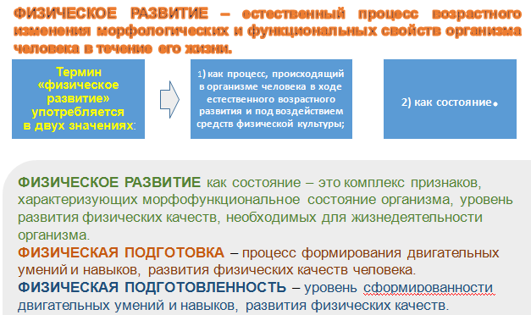
Физическое развитие и физическая подготовленность

Slide 4
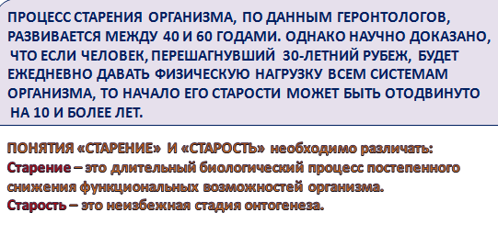
Возраст и качество жизни

Slide 5
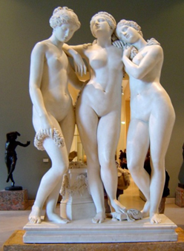
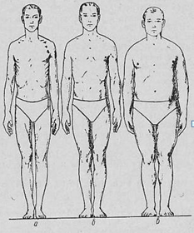
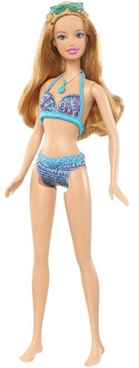
Соматотипы и красота

Slide 6
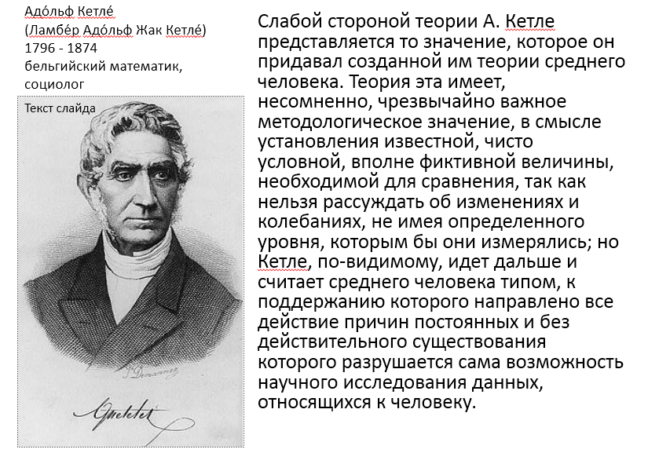
Идеальный тип среднего человека

Slide 7
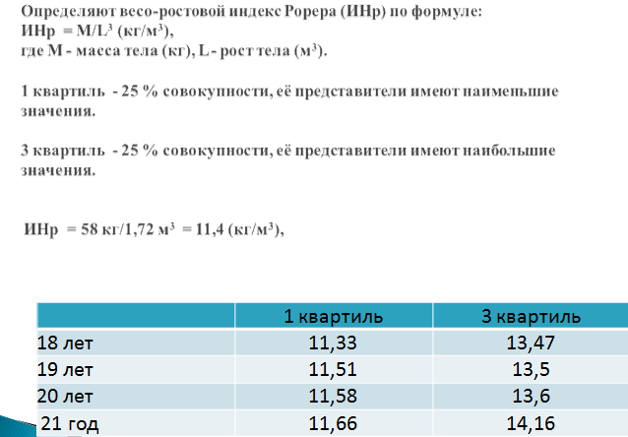
Весо-ростовые индексы

Slide 8
Функции жировой ткани
1. Обеспечивает сохранение энергетических запасов (в одном килограмме жира содержится 8750 ккал), которые необходимы для роста, адаптации и нормальной работы организма.
2. Окружает внутренние органы и желудочно-кишечный тракт, защищая их от механических сотрясений и травм.
3. Обеспечивает поддержание температурного гомеостаза, выполняя функцию теплоизоляционного слоя и выработку тепла за счёт бурой жировой ткани.
4. Накапливает жирорастворимые витамины (A, D, E, K).
5. Выполняет эндокринную функцию, выделяя в кровь ряд необходимых веществ.
Разделяют три слоя жировой ткани: первый - под кожей,
второй - под мышечной тканью (стратегический запас),
третий – внутри брюшной полости (вокруг внутренних органов).
Жировая ткань распределена по всему организму, с некоторым отличием у мужчин и женщин. У мужчин жировая ткань распределена более равномерно и составляет 15 – 20% массы тела.
У женщин жировая ткань составляет 20 – 25% массы тела, подкожно-жировой слой толще, более выражен в молочных железах, тазовой области и области бедер.

Slide 9
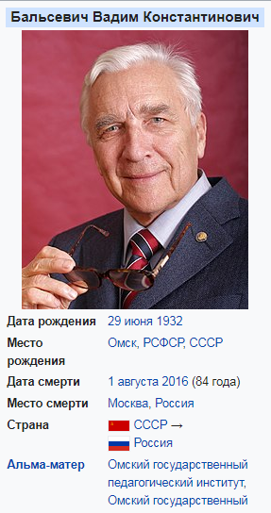
Направления физического самовоспитания студентов
В.К. Бальсевич
выдвинул и успешно начал реализацию идеи спортизации физического воспитания в общеобразовательной школе на инновационной основе преобразования процесса физического воспитания для создания наибольших возможностей для освоения ценностей физической культуры и спорта
Теоретическая подготовка
Физическая подготовка
Техническая подготовка
Функциональная подготовка
Тактическая подготовка
Психологическая подготовка

Slide 10
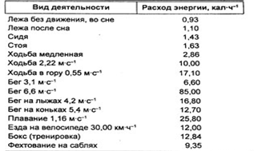
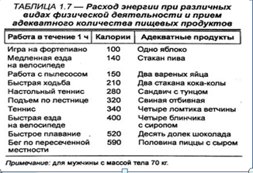
Расход энергии в зависимости от вида деятельности

Slide 11
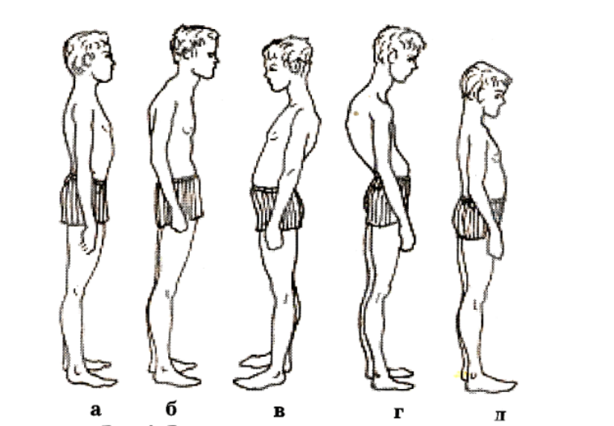
Виды осанки: а нормальная осанка; сутуловатая; в — лордическая; г — кифотическая; д — выпрямленная (плоская)

Slide 12
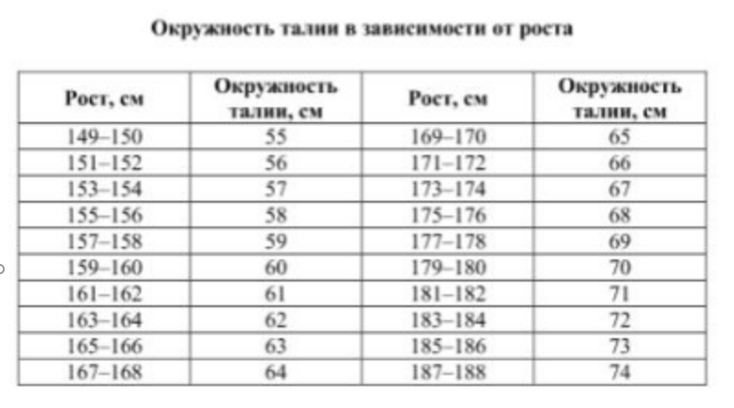

Slide 13
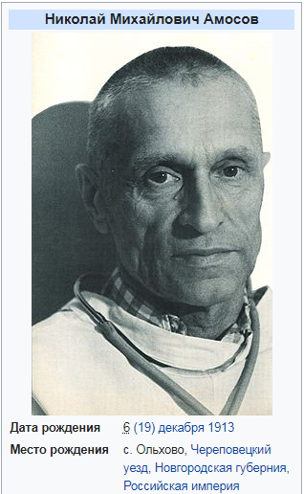
Проба с подъемом по лестнице (рекомендована академиком Н.М. Амосовым)
Перед выполнением пробы отдыхают стоя, без движения 3 минуты, после чего замеряют пульс (ЧСС) в течение 1 минуты.
В привычном темпе подняться на четвертый этаж и подсчитать пульс.
Если он ускорился на 10% - отлично, на 30 - хорошо, на 50% - посредственно. Выше 50% - плохо.

Slide 14
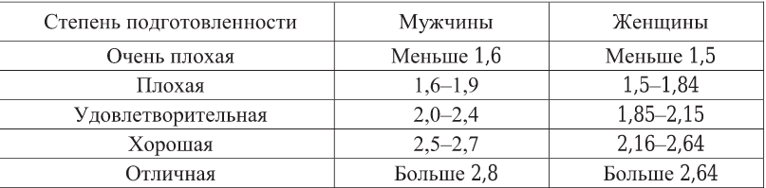
Тест Купера: преодолении максимальной дистанции на дорожке стадиона за 12 минут

Slide 15
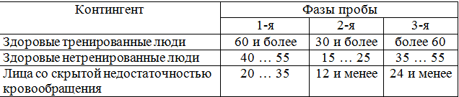
Оценка результатов проведения пробы Серкина

Slide 16
Комплексы и программы оздоровительной направленности
• контролируемые беговые нагрузки (система Купера);
• режим 1000 движений (система Амосова);
• 10 ООО шагов каждый день (система Михао Икай);
• бег ради жизни (система А. Лидьярда);
• всего 30 мин спорта в неделю на фоне повседневной естественной физической нагрузки, учитывая правила: если можешь сидеть, а не ле- жать - сиди, если можешь стоять, а не сидеть - стой, если можешь дви- гаться - двигайся (система Моргауза);
• произвольное поочередное сокращение мышц тела без изменения их длины в течение всей «бодрствующей» части суток (скрытая изометри- ческая гимнастика по Томпсону);
• калланетика: программа из 30 упражнений для женщин с акцентом на растяжение (система Пинкни Кэллан).

Slide 17
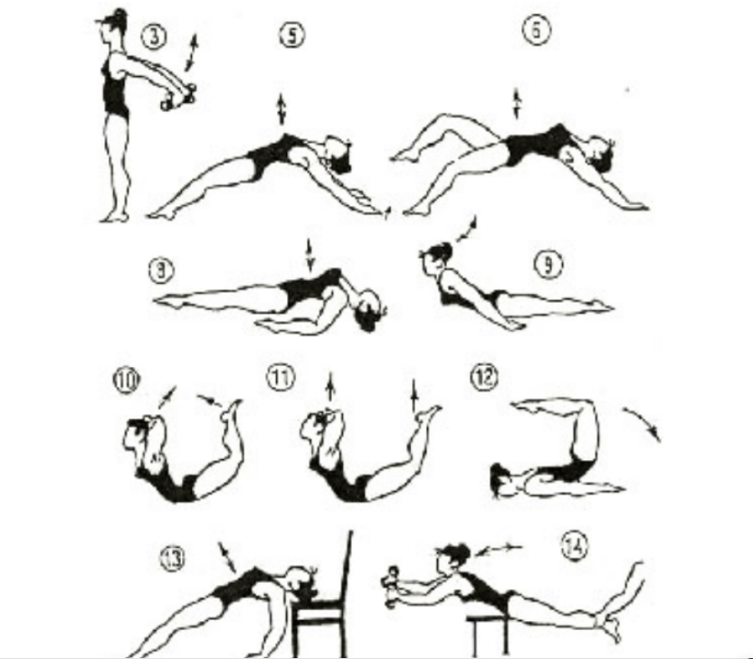
При коррекции кифозов применяют комплекс упражнений, направленных на их уменьшение и на избирательное усиление мышц преимущественной задней поверхности тела

Slide 18
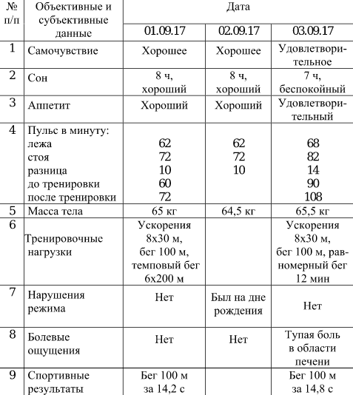
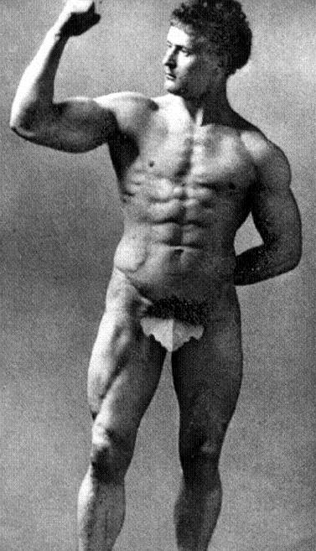
Дневник самоконтроля

Slide 19
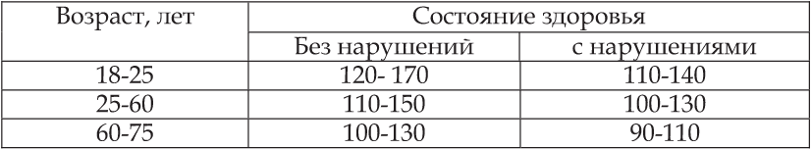
Рекомендуемая частота сердечных сокращений (уд/мин)

Slide 20
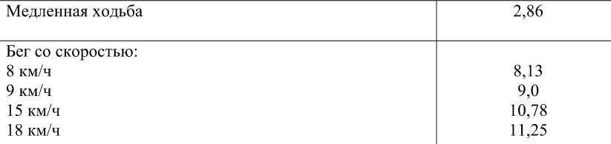
Расход энергии в ккал/мин

Slide 21
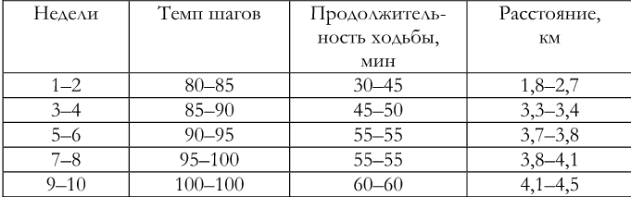
Длительность нагрузки в ходьбе не менее 30 мин при ЧСС не более 120 уд/мин

Slide 22
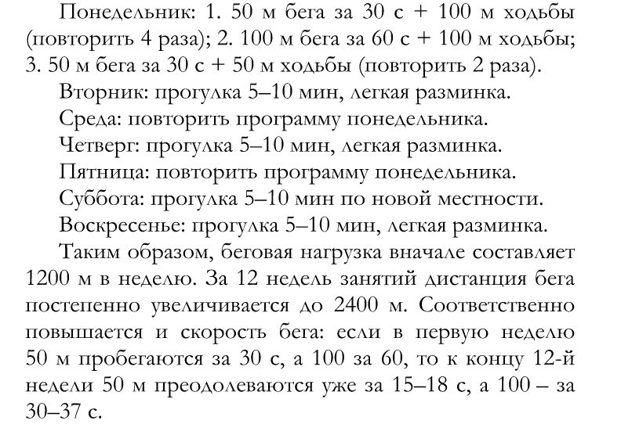
Тренировка для малоподвижных людей

Slide 23
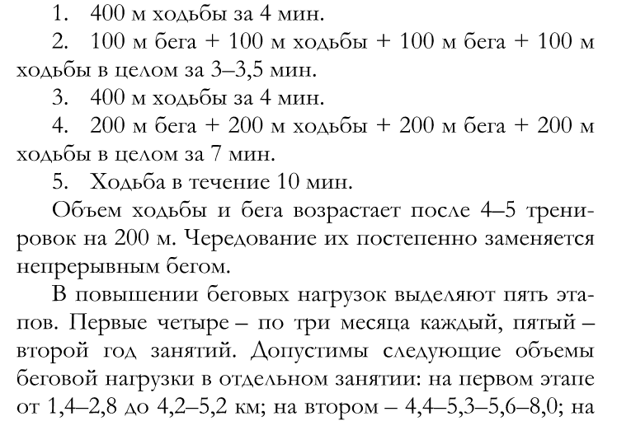
_{Программа ежедневного занятия}

Slide 24
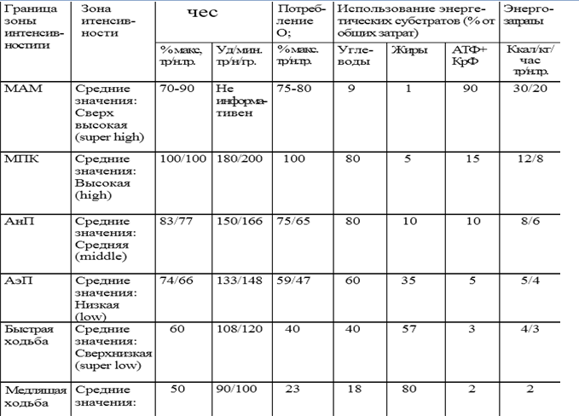
Энергообеспечения мышечной деятельности

Slide 25
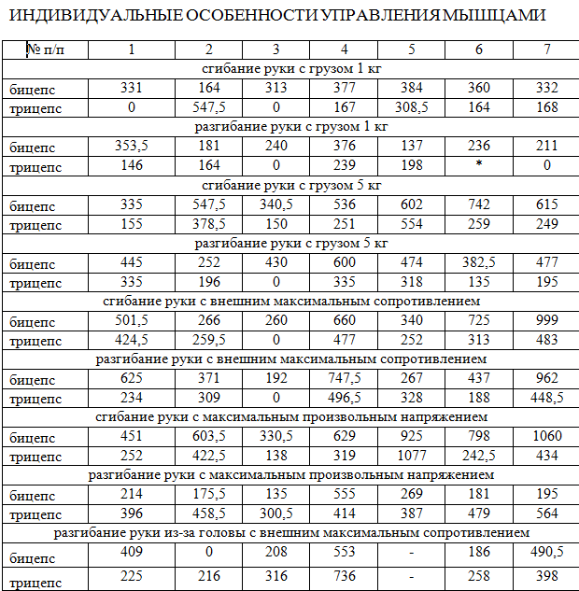

Slide 26
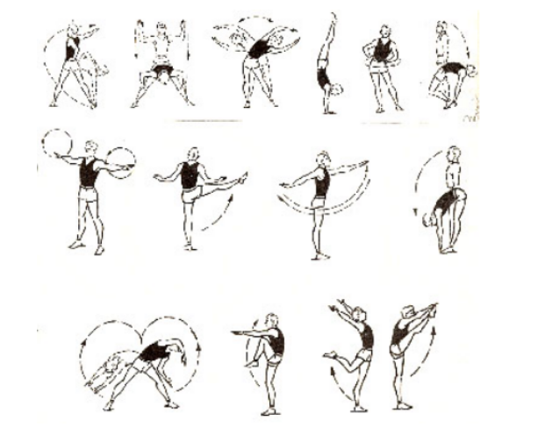
Упражнения для развитие гибкости

Slide 27
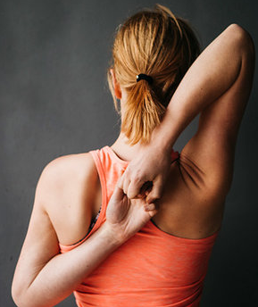
Подвижность в плечевых суставах
Техника выполнения:
1. Поднимите одну руку, оставив другую опущенной.
2. Согните обе руки.
3. Соедините ладони в замке за спиной.
4. Постарайтесь не сгибать спину, держите ее ровной.
5. Поменяйте руки местами.
Возможность соединить ладони в замке говорит о хорошей подвижности плечевых суставов, раскрытии грудного отдела позвоночника и эластичности трехглавой мышцы плеча.

Slide 28
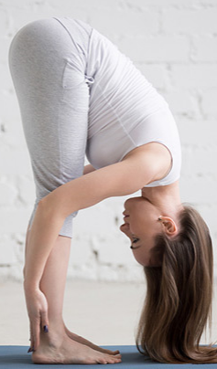
Оценка уровня гибкости
Техника выполнения:
1. Опустите корпус на бедра.
2. Прижмите живот и грудь к передней поверхности ног, а плечевые суставы — к коленным.
3. Возьмитесь ладонями за ноги.
4. Поднимите таз.
5. Разгибайте ноги только до тех пор, пока спина остается прямой, а корпус плотно прижат к бедрам.
https://sportwiki.to

Slide 29
Кинезиологическое тестирование
Мобильность голеностопного сустава
Встаньте в выпад, согнув обе ноги до прямого угла. Большой палец стоящей впереди ноги — в 10-12 сантиметрах от стены. Подайте тело вперед и постарайся коснуться стены коленом «перед­ней» ноги. Повторите с другой ноги. Вы прошли тест, если колени обеих ног коснулись стены без отрыва пятки от пола.
Гипертонус мышц-сгибателей бедра
Сядьте на край лавки, затем лягте на спину. Обхватите колени руками и прижмите их к груди. Теперь плавно опустите одну ногу как можно ниже, не позволяя колену другой ноги отрываться от груди. Повторите тест другой ногой. Прекрасно, если коленные суставы обеих ног смогли опуститься ниже уровня скамьи.
Нарушения тонуса мышц плечевого пояса
Встаньте спиной к стене, прижмитесь к ней плечами, затылком и ягодицами. Ступни на ширине таза, пятки — в 20 сантиметрах от стены. Поднимите прямые руки вверх и коснитесь стены большими пальцами. Вы прошли тест, если это получилось сделать без прогиба в пояснице и отрыва любой из трех точек от стены.

